Slide 1
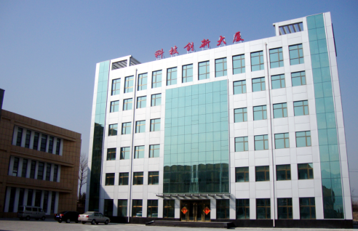
潍坊光华荣昌汽车技术有限公司
公司 Company | 潍坊光华荣昌汽车技术有限公司
编制：李志成 审核： | 夏永飞 批准：李君
更新日期 Date | 20210130

Slide 2
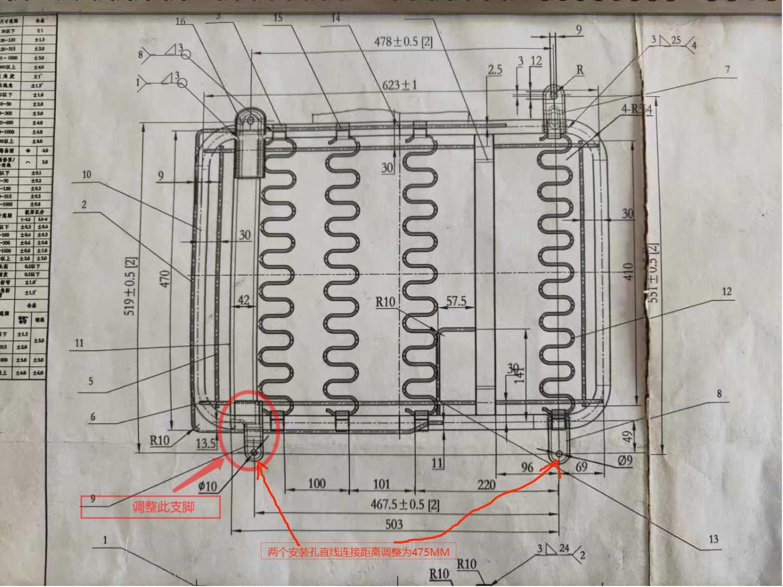
新强力M3座骨架尺寸变更通知
M3系列产品，1880副司机坐垫119A0（SLT0000756,M3-1800加宽副司机坐垫骨架总成）
描述：按图纸红色标记进行调整。
时间节点：2月5日送样5件进行试装评审，评审合格后可批量供货。

Slide 3
谢谢！

